Slide 1
DETERMINANTES DA DISTRIBUIÇÃO DE DIVIDENDOS EM ÉPOCAS DE RECESSÃO ECONÔMICA
Acadêmico: Vanderson Carlos De Oliveira
Bacharelado em Ciências Econômicas
Orientador: Mohamed Amal
Blumenau - SC

Slide 2


Sumário
Justificativa
Teorias
B3 – Base de Dados
Tobit - Robusto
02
04
05
07
Breve Resumo
Literatura
Analise Quantitativa
Resultados
T1
T2
T3
T4
T1
T2
T3
T4
T1
T2
T3
T4
T1
T2
T3
T4
01
03
04
06
Objetivos
3 Decisões Fundamentais
Metodologia
Analise Da Distribuição dos Dados
Conclusões Finais
I Investimento
II Financiamento
||| Distribuição de Dividendos

Slide 3
BREVE RESUMO
Base de Dados – Empresas Listadas B3 Durante o Período de 2001– 2024.
Método de Análise: Dados em Painel
Seleções dos Períodos: Quebra Estrutural
Variável Explicada: Log(Dividendos)
Variáveis Explicativas;
1º (+) ROA & Log(Ativos)
2º (-) Alavancagem
3º (+/-) CAPEX
4º (+) Liquidez – Menor Eficiência Estatísticas

Slide 4
OBJETIVOS
OBJETIVO GERAL:
Analisar o comportamento dos determinantes de dividendos em diferentes ciclos econômicos.
OBJETIVOS ESPECÍFICOS:
1º Verificar se as relações entre os determinantes da distribuição de dividendos se mantém em diferentes ciclos econômicos.
2º analisar a veracidade dos modelos econométricos, se condizente
com as teorias subjacentes e testar a sua eficiência e limitações quanto aos
resultados e interações entre as variáveis.
3º propor a partir de resultados empíricos observações que ajudem a
entender a complexidade sobre a interação entre variáveis financeiras e seu modo
de mensuração que pode gerar ineficiência em modelos econométricos
tradicionais.

Slide 5
JUSTIFICATIVA
Pilares das decisões financeiras:
1º Investimento
2º Financiamento
3º Distribuição de dividendos
Ciclos Econômicos
Como os determinantes se relacionam em diferentes contextos econômicos.

Slide 6
LITERATURA
Loss e Sarlo (2003): A decisão sobre quanto ficará retido na organização influencia a capacidade de reinvestimento, ou seja, quanto de investimento poderá ser financiado com estes recursos.
Fama (1974): Mesmo que fosse desconsiderado a teoria dos mercados perfeitos, não se pode desprezar a relação entre política de distribuição de dividendos e as decisões de investimento da companhia.
Assaf Neto (2022): As duas decisões são decisões que as empresas tomam de maneira continua e inevitável, definindo sua estabilidade econômica e viabilidade financeira.

Slide 7
TEORIAS CLÁSSICAS
Pássaro na mão: Lintner (1956) e Gordon (1959), defende que em momentos de incerteza ou crises os acionistas preferem receber dividendos imediatos ao invés de ganhos futuros devido ao menor risco percebido na aplicação de recursos, pressupondo que no futuro haverá maiores lucros.
Irrelevância dos dividendos: Miller e Modigliani (1961), argumenta que num mercado perfeito e ideal, sem impostos e sem custos de transação, a distribuição de dividendos não afeta o valor da empresa, sendo apenas a política de investimentos relevante.

Slide 8
MERCADOS IMPERFEITOS
Teoria da Agência: Proposta por Jensen e Meckling (1976), aborda os conflitos de interesse entre gestores (agentes) e acionistas (principais).
Preferência Tributária: Defendida por Brennan (1970), Litzenberger e Ramaswamy (1979), sugere que investidores preferem estratégias que minimizem a tributação, optando por ganhos de capital quando os dividendos forem menos tributados a fim de obterem maiores retornos.
Teoria da sinalização: Discutida por Ramasastry, Kose e Williams (1987), reforça que dividendos são percebidos como sinais sobre o desempenho presente e futuro das empresas.

Slide 9
PESQUISAS EMPÍRICAS
Forti, Peixoto e Alves: Realizaram em uma amostra de 300 empresas não financeiras durante o período de 1995 a 2011, sendo identificadas o retorno dos ativos (ROA), market to Book, liquidez e crescimento dos lucros como positivas e de significância estatística enquanto a variável dependente dividendos foi dividido pelos ativos, sendo realizado modelos econométrico Tobit e GMM.
Rodrigues et al. (2019): Foram analisadas 614 empresas não financeiras durante o período de 2011 a 2016 e trouxeram como resultados empresas com maior capacidade de endividamento estão positivamente relacionadas com o volume de dividendos, assim como empresas com maiores potencial de crescimento, lucratividade superior apresenta uma maior distribuição de dividendos.

Slide 10
CENÁRIOS ECONÔMICOS
Produto interno bruto: Ao longo do tempo percebemos diferentes ciclos econômico tanto de expansão quanto de contração no PIB brasileiro, podendo ser conferidas na variação do PIB real, que podem se alterar pela seguintes causas.
Causas Endógenos: Acontecem internamente na economia, entre a interação de agentes econômicos como contração de consumo por parte das famílias em detrimento de uma politica monetária ou fiscal contracionista.
Causas Exógenas: São fatores externos que afetam a economia de maneira agregada, seja por choques causados por crises em detrimento de guerras, desastres naturais, mudanças que afetam o mercado de atuação das
empresas em âmbito macroeconômico.

Slide 11
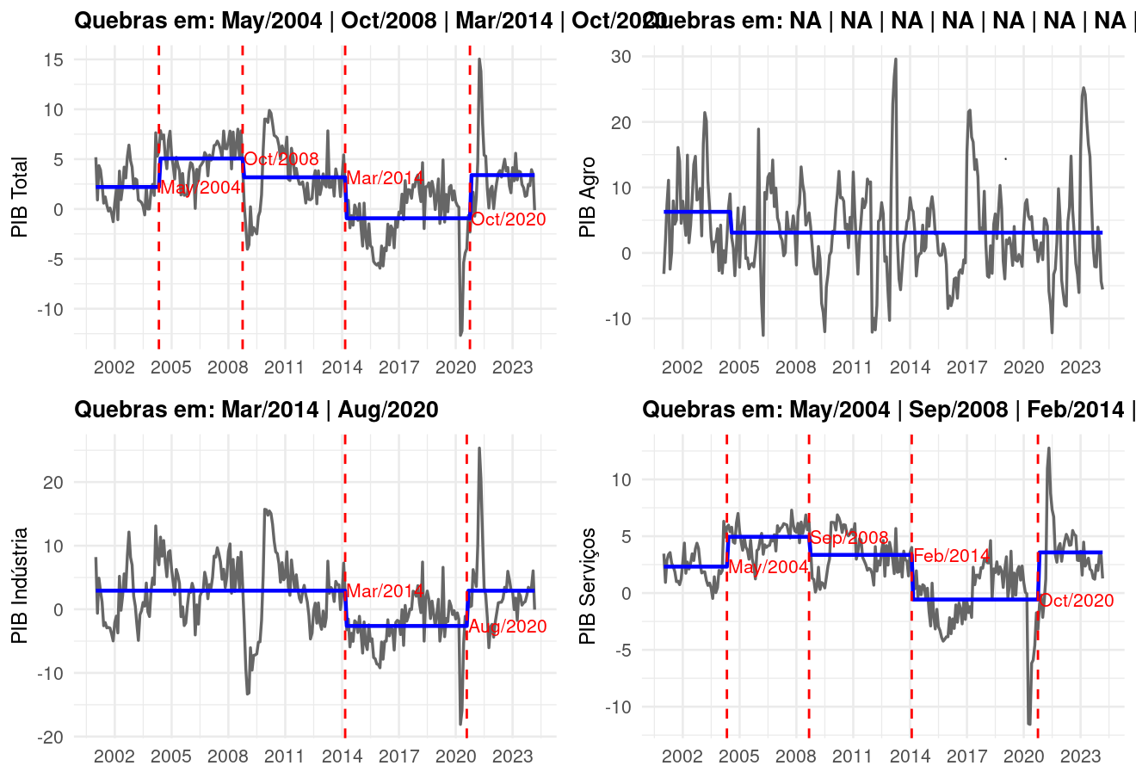
QUEBRAS DE ESTRUTURA
CENÁRIOS ECONÔMICOS

Slide 12
METODOLOGIA
Base de Dados: Infinitiv
População Amostral: Bolsa de Valores – B3
Quebra de Estrutura (Bai e Peron): 2001-2004, 2004-2008, 2008-2014, 2014-2020, 2020-2024.
Modelos Econométricos Utilizados:
Efeitos Fixos
Efeito Variáveis
Tobit
GMM

Slide 13
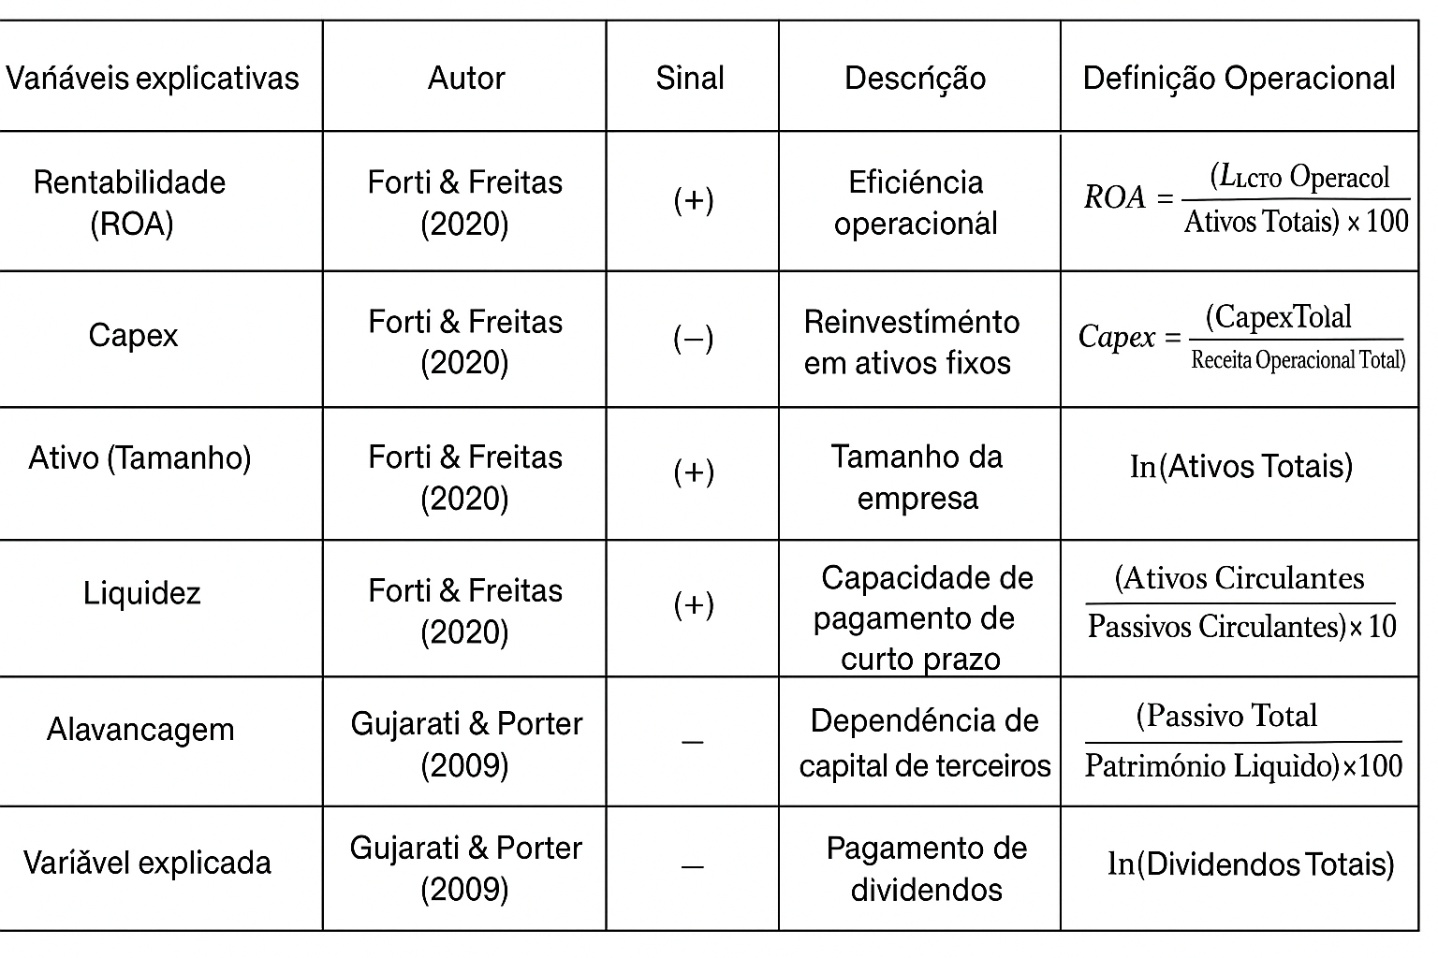
METODOLOGIA

Slide 14
MODELO ECONOMÉTRICO
Wooldridge, Jeffrey M: (…) Este tipo de Variável é zero para uma fração não desprezível da população. Em geral, o modelo tobit expressa a resposta observada, y, em termos de uma variável latente subjaciente: y = β₀ + x β + u, u ∣ x ∼ Normal(0, σ²) y = max(0, y).
Regime | Observações | Censuradas | Não censuradas
2001-2004 | 681 | 558 | 123
2004-2008 | 880 | 495 | 385
2008-2014 | 1,523 | 482 | 1,041
2014-2020 | 1,934 | 840 | 1,094
2020-2024 | 1,441 | 532 | 909

Slide 15
MODELOS ECONÔMICOS
Características da Variável Explicativa:
Viés de Seleção: Solução de Canto.
Modelos OLS:
X Efeito Fixo
X Efeito Aleatório
X Pooled

Slide 16
CARACTERÍSTICAS DO MODELO
Para uma amostra particular 𝑋1,𝑋2,…,𝑋𝑛, o estimador de máxima verossimilhança (𝜃) do parâmetro é aquele que maximiza a densidade conjunta de 𝑋1,𝑋2,…,𝑋𝑛.
(…) Em razão do fato de os valores amostrais 𝑋1,𝑋2,…,𝑋𝑛 serem independentes é possível definir a densidade conjunta ou função de verossimilhança (𝐿) pelo produtório das densidades de cada 𝑋𝑖(𝑖=1,2,…,𝑛). Assim, a função de verossimilhança, 𝐿, pode ser definida:
𝐿=𝑓(𝑥1)𝑓(𝑥2)𝑓(𝑥3)...𝑓(𝑥𝑛)=∏ 𝑓(𝑥𝑖)𝑛
𝑖=1.

Slide 17
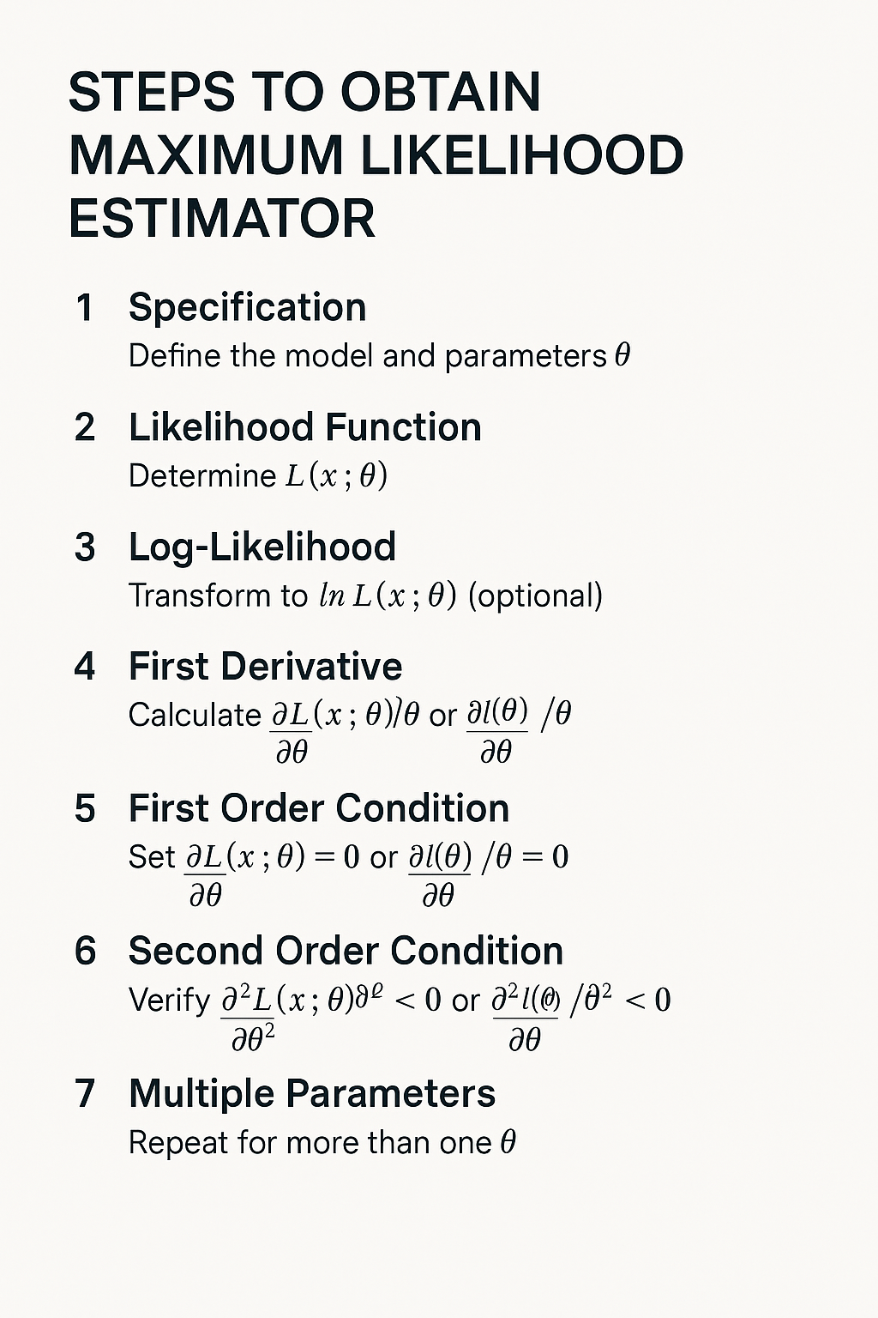
Janilson Pinheiro de Assis at al (20
Janilson Pinheiro de Assis at al (2021)

Slide 18
ANÁLISE DESCRITIVA
Modelo Econométrico: Regressão Com Dummy
Variável Base: Período 2001-2004
Nível de Significância: p < 10%

Slide 19
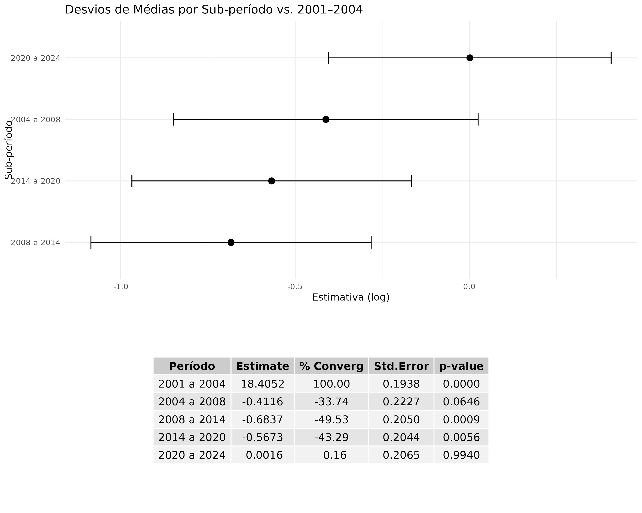
X Período 2020-2024 > 10%
Todos os outros períodos < 10%

Slide 20
ANÁLISE DESCRITIVA
Modelo Econométrico: Regressão Com Dummy
Variável Base: Setor De Energia
Nível de Significância: p < 10%

Slide 21
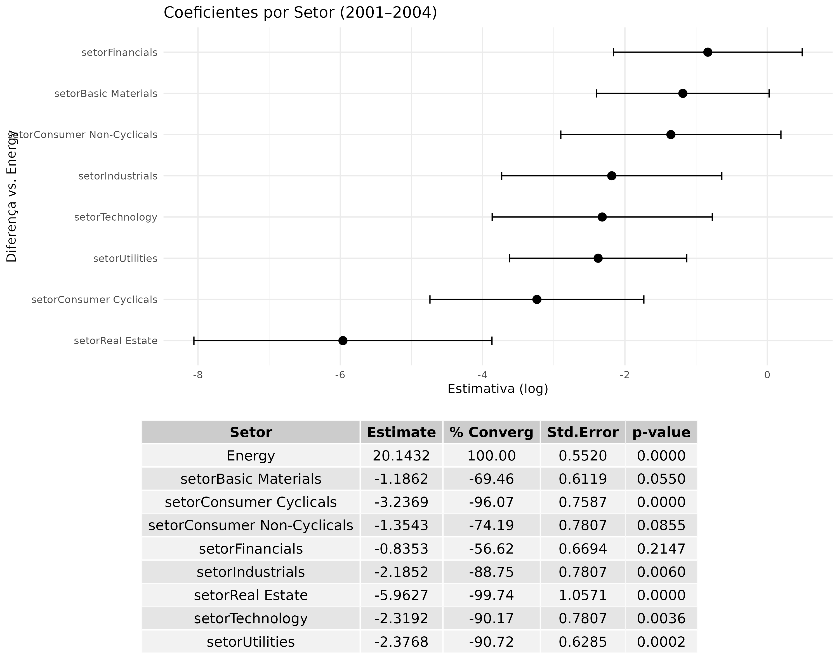
X Setor Financeiro > 10%
Todos os outros setores < 10%

Slide 22
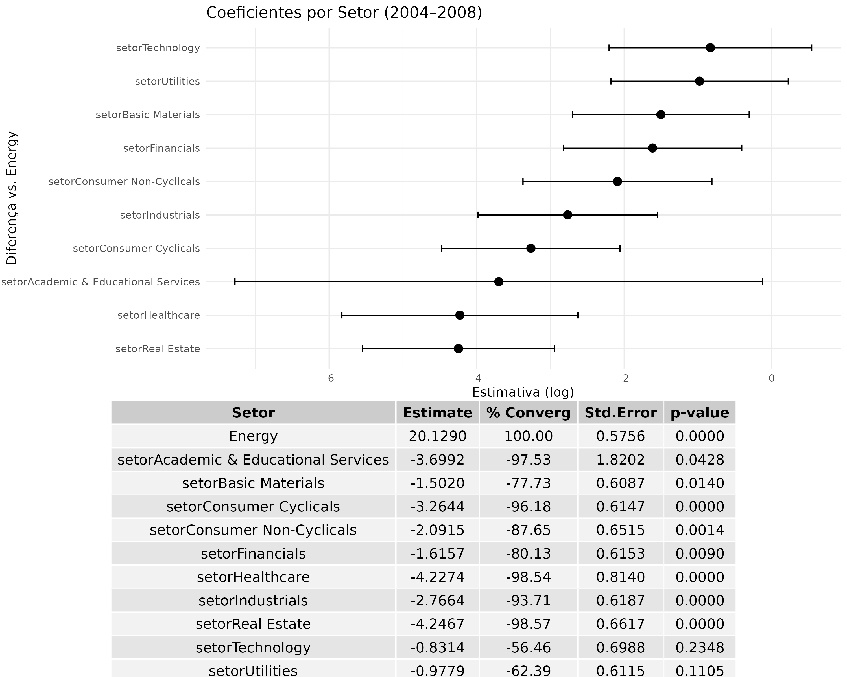
X Setor Tecnologia, Utilidade Pública > 10%
Todos os outros setores < 10%

Slide 23
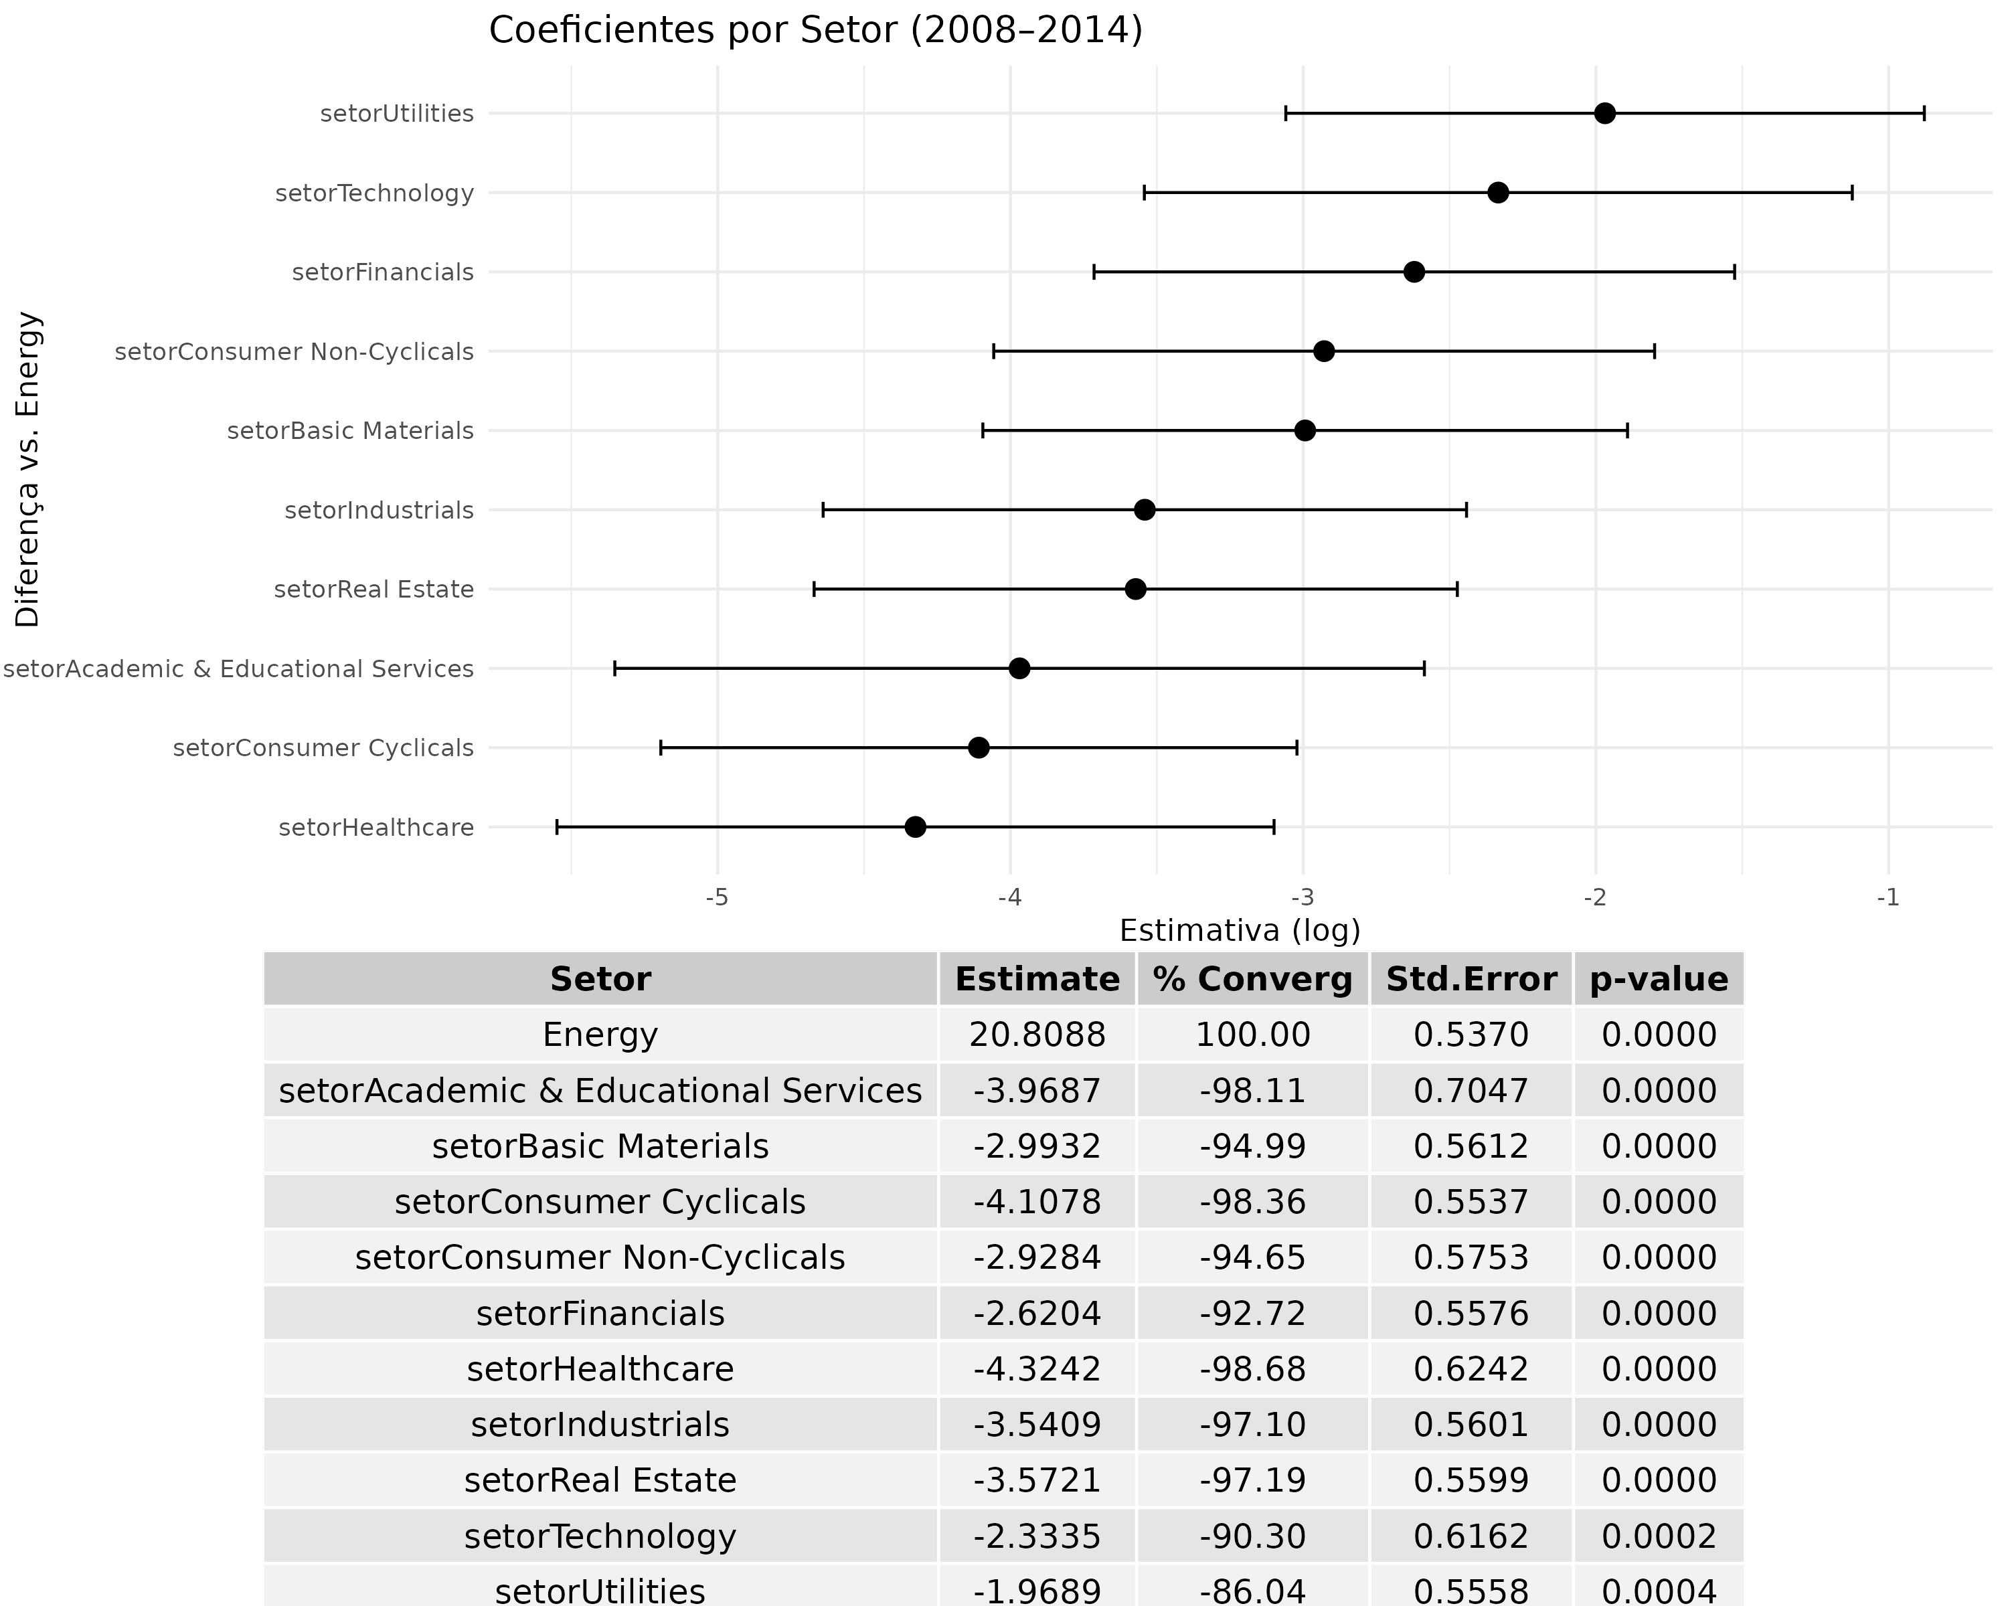
Todos os setores < 10%

Slide 24
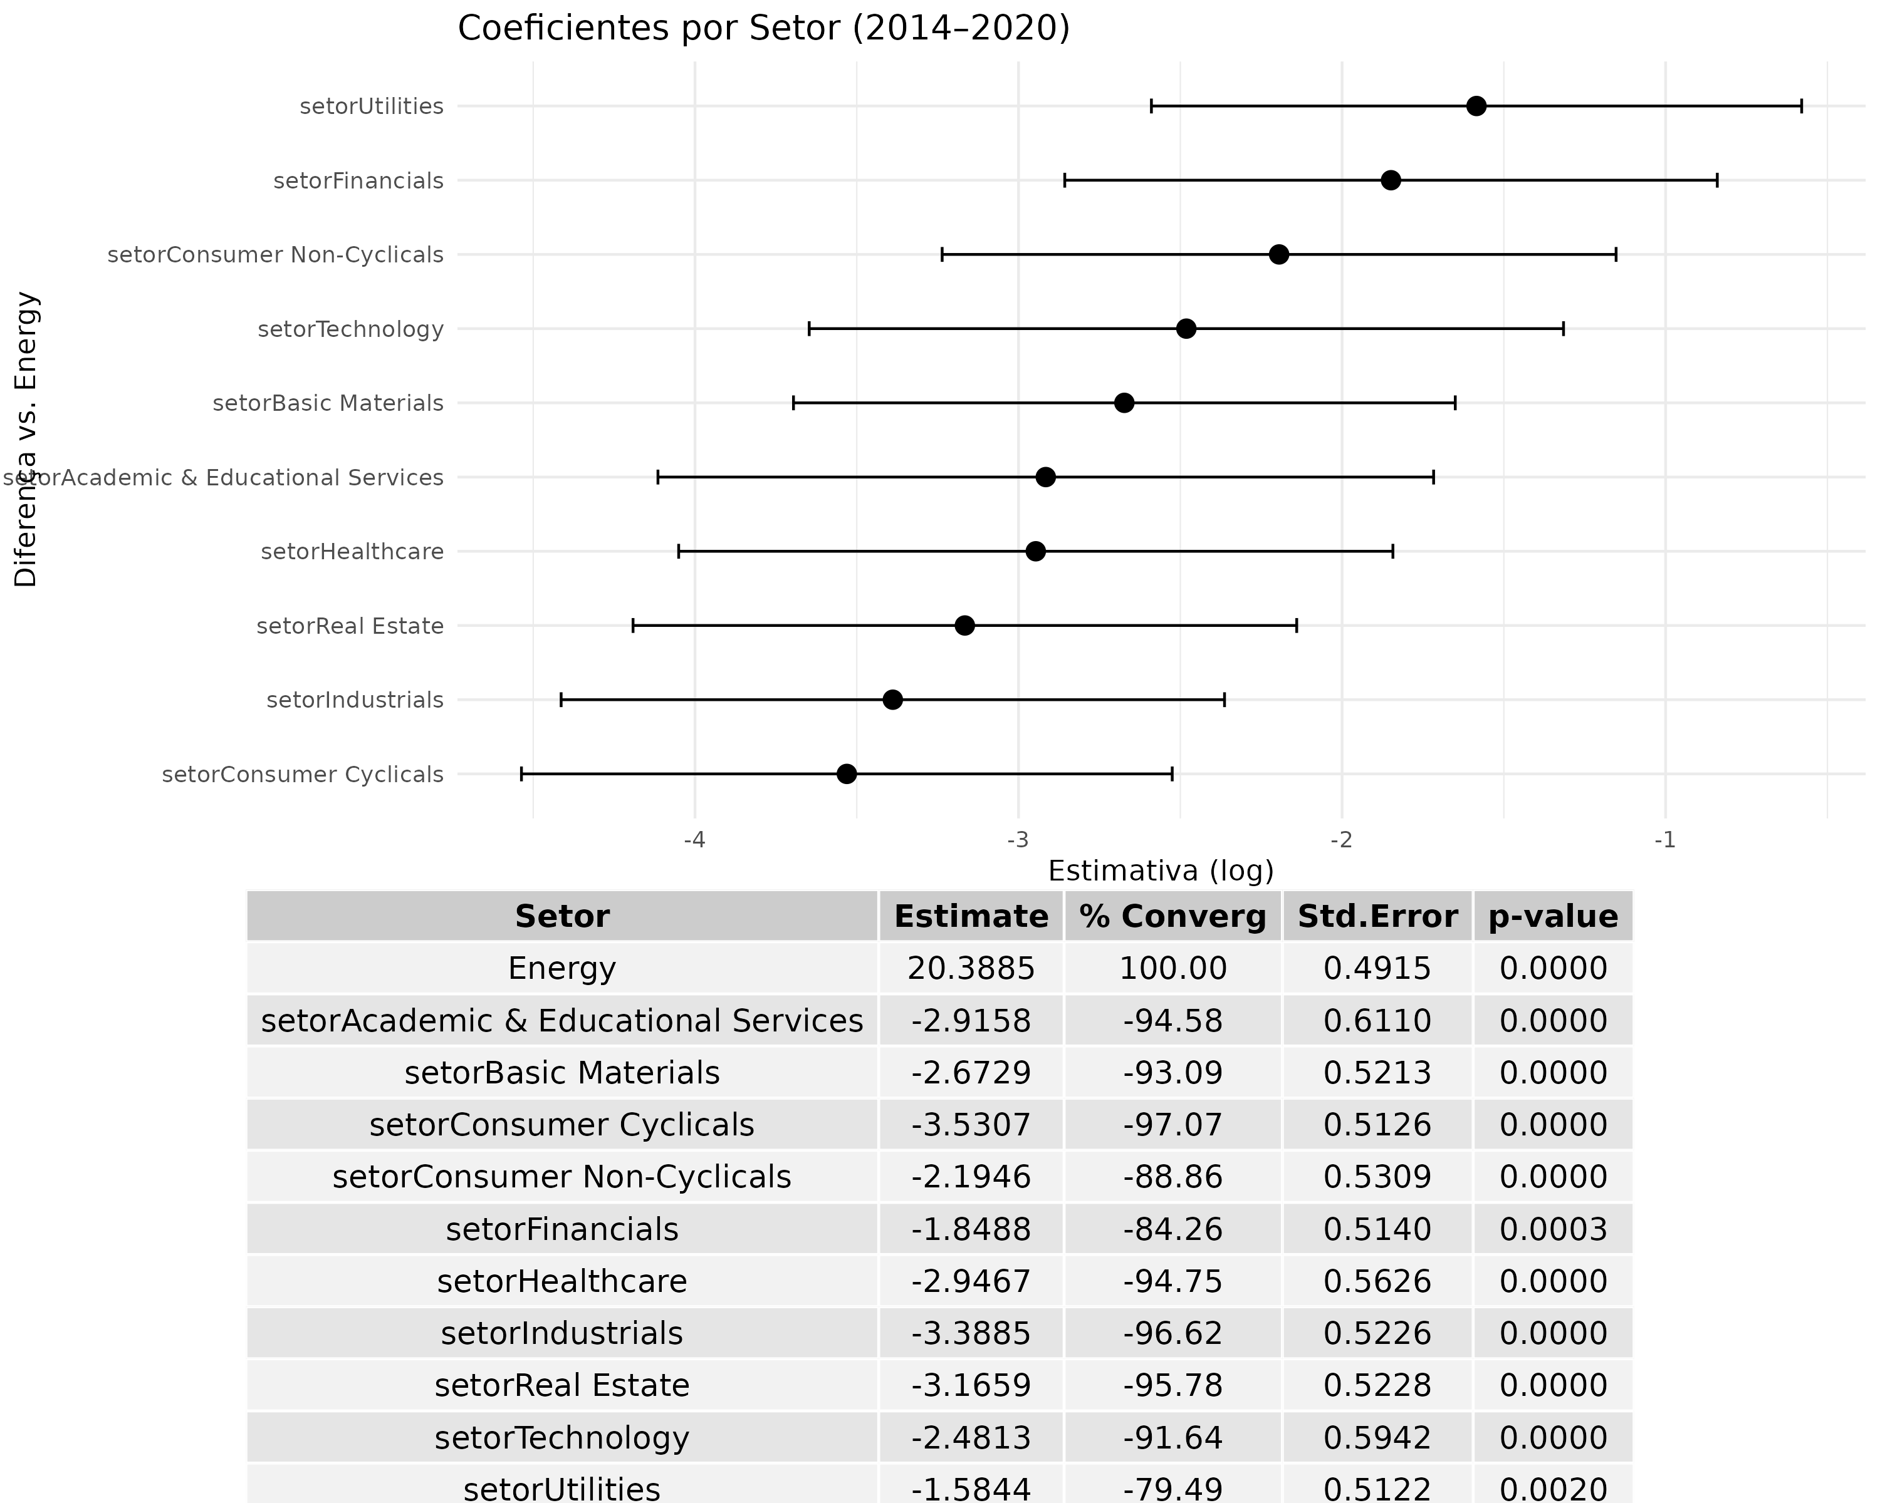
Todos os outros setores < 10%

Slide 25
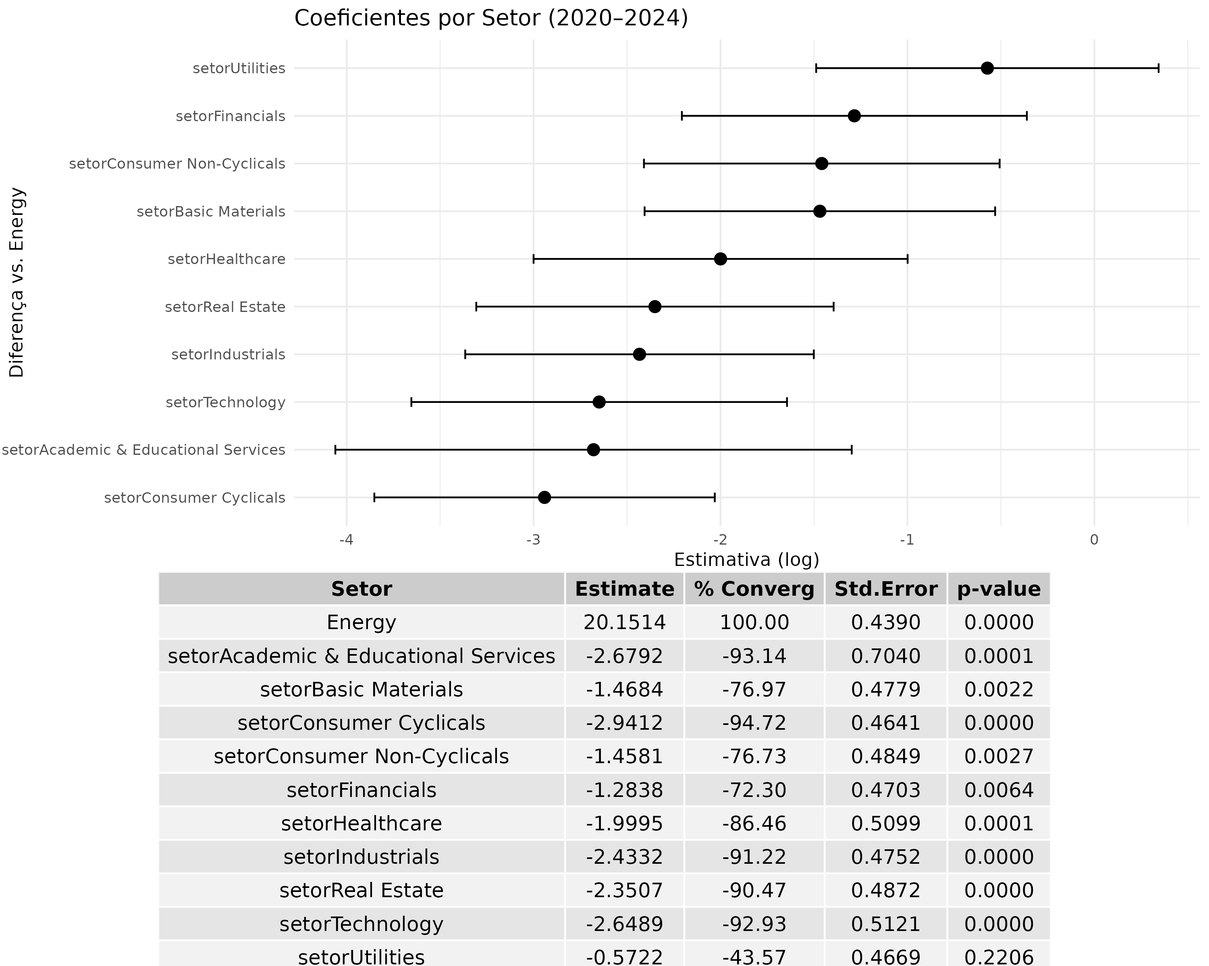
X Setor de Utilidade Pública > 10%
Todos os outros setores < 10%

Slide 26
RESULTADO DAS REGRESSÕES
Tobit Robusto (Student-t) – 2001 - 2004
Term | Estimate | Pct | AME | Pct_AME | StdError | z_value | p_value
roa | 0.5693 | 76.69% | 0.11354 | 12.02% | 0.1379 | 4.13 | 0.0000
capex | 0.8233 | 127.79% | 0.16420 | 17.84% | 0.1380 | 5.96 | 0.0000
ativos | 7.2674 | 7.2674 | 1.44947 |  | 0.8188 | 8.88 | 0.0000
alavancagem | -0.0077 | -0.77% | -0.00154 | -0.15% | 0.0044 | -1.75 | 0.0798
liquidez | 0.0116 | 1.17% | 0.00232 | 0.23% | 0.0078 | 1.49 | 0.1353
Tobit Padrão – 2001- 2004
Term | Estimate | Pct | AME | Pct_AME | StdError | z_value | p_value
roa | 0.5412 | 71.81% | 0.10498 | 11.07% | 0.1350 | 4.01 | 0.0001
capex | 0.8373 | 131.01% | 0.16241 | 17.63% | 0.1384 | 6.05 | 0.0000
ativos | 6.8547 | 6.8547 | 1.32961 | 1.3296 | 0.8041 | 8.52 | 0.0000
alavancagem | -0.0069 | -0.69% | -0.00133 | -0.13% | 0.0044 | -1.57 | 0.1168
liquidez | 0.0106 | 1.07% | 0.00205 | 0.21% | 0.0077 | 1.38 | 0.1686

Slide 27
RESULTADO DAS REGRESSÕES
Tobit Robusto (Student-t) – 2004-2008
Term | Estimate | Pct | AME | Pct_AME | StdError | z_value | p_value
roa | 0.4788 | 61.42% | 0.24273 | 27.47% | 0.0649 | 7.37 | 0.0000
capex | 0.2831 | 32.72% | 0.14350 | 15.43% | 0.0491 | 5.76 | 0.0000
ativos | 5.0654 | 5.0654 | 2.56773 |  | 0.3467 | 14.61 | 0.0000
alavancagem | -0.0038 | -0.38% | -0.00192 | -0.19% | 0.0023 | -1.67 | 0.0944
liquidez | 0.0056 | 0.56% | 0.00282 | 0.28% | 0.0039 | 1.41 | 0.1579
Tobit Padrão – 2004 - 2008
Term | Estimate | Pct | AME | Pct_AME | StdError | z_value | p_value
roa | 0.4446 | 55.99% | 0.22240 | 24.91% | 0.0629 | 7.07 | 0.0000
capex | 0.2717 | 31.22% | 0.13594 | 14.56% | 0.0492 | 5.52 | 0.0000
ativos | 4.8936 | 4.8936 | 2.44799 | 2.448 | 0.3468 | 14.11 | 0.0000
alavancagem | -0.0044 | -0.44% | -0.00219 | -0.22% | 0.0022 | -2.00 | 0.0455
liquidez | 0.0042 | 0.42% | 0.00210 | 0.21% | 0.0038 | 1.11 | 0.2690

Slide 28
RESULTADO DAS REGRESSÕES
Tobit Robusto (Student-t) – 2008 - 2014
Term | Estimate | Pct | AME | Pct_AME | StdError | z_value | p_value
roa | 0.3429 | 40.91% | 0.28445 | 32.9% | 0.0379 | 9.04 | 0.0000
capex | -0.0927 | -8.85% | -0.07690 | -7.4% | 0.0273 | -3.39 | 0.0007
ativos | 3.2049 | 3.2049 | 2.65845 |  | 0.1629 | 19.67 | 0.0000
alavancagem | -0.0074 | -0.74% | -0.00617 | -0.61% | 0.0011 | -6.82 | 0.0000
liquidez | 0.0030 | 0.3% | 0.00246 | 0.25% | 0.0022 | 1.38 | 0.1690
Tobit Padrão – 2008 - 2014
Term | Estimate | Pct | AME | Pct_AME | StdError | z_value | p_value
roa | 0.3258 | 38.51% | 0.26231 | 29.99% | 0.0364 | 8.95 | 0.0000
capex | -0.0821 | -7.88% | -0.06608 | -6.39% | 0.0265 | -3.10 | 0.0019
ativos | 3.1247 | 3.1247 | 2.51606 | 2.5161 | 0.1630 | 19.17 | 0.0000
alavancagem | -0.0076 | -0.76% | -0.00610 | -0.61% | 0.0011 | -6.91 | 0.0000
liquidez | 0.0043 | 0.43% | 0.00348 | 0.35% | 0.0022 | 1.95 | 0.0506

Slide 29
RESULTADO DAS REGRESSÕES
Tobit Robusto (Student-t) – 2014 - 2020
Term | Estimate | Pct | AME | Pct_AME | StdError | z_value | p_value
roa | 0.4108 | 50.8% | 0.27579 | 31.76% | 0.0405 | 10.15 | 0
capex | -0.1655 | -15.25% | -0.11110 | -10.52% | 0.0345 | -4.80 | 0
ativos | 3.8357 | 3.8357 | 2.57504 |  | 0.1755 | 21.86 | 0
alavancagem | -0.0077 | -0.77% | -0.00519 | -0.52% | 0.0012 | -6.61 | 0
liquidez | 0.0127 | 1.28% | 0.00855 | 0.86% | 0.0021 | 6.14 | 0
Tobit Padrão – 2014 - 2020
Term | Estimate | Pct | AME | Pct_AME | StdError | z_value | p_value
roa | 0.3821 | 46.54% | 0.25219 | 28.68% | 0.0385 | 9.92 | 0
capex | -0.1618 | -14.94% | -0.10681 | -10.13% | 0.0339 | -4.77 | 0
ativos | 3.6053 | 3.6053 | 2.37949 | 2.3795 | 0.1732 | 20.82 | 0
alavancagem | -0.0078 | -0.78% | -0.00513 | -0.51% | 0.0011 | -7.09 | 0
liquidez | 0.0133 | 1.34% | 0.00876 | 0.88% | 0.0020 | 6.65 | 0

Slide 30
RESULTADO DAS REGRESSÕES
Tobit Robusto (Student-t) – 2020 - 2024
Term | Estimate | Pct | AME | Pct_AME | StdError | z_value | p_value
roa | 0.5508 | 73.46% | 0.41877 | 52.01% | 0.0417 | 13.21 | 0.0000
capex | -0.0413 | -4.04% | -0.03139 | -3.09% | 0.0329 | -1.26 | 0.2094
ativos | 3.1354 | 3.1354 | 2.38384 |  | 0.1976 | 15.86 | 0.0000
alavancagem | -0.0042 | -0.42% | -0.00321 | -0.32% | 0.0014 | -3.10 | 0.0020
liquidez | 0.0050 | 0.5% | 0.00379 | 0.38% | 0.0025 | 2.02 | 0.0433
Tobit Padrão – 2020 - 2024
Term | Estimate | Pct | AME | Pct_AME | StdError | z_value | p_value
roa | 0.5275 | 69.47% | 0.39018 | 47.72% | 0.0405 | 13.02 | 0.0000
capex | -0.0419 | -4.1% | -0.03097 | -3.05% | 0.0329 | -1.27 | 0.2028
ativos | 3.0031 | 3.0031 | 2.22116 | 2.2212 | 0.1952 | 15.38 | 0.0000
alavancagem | -0.0045 | -0.45% | -0.00330 | -0.33% | 0.0013 | -3.46 | 0.0005
liquidez | 0.0061 | 0.61% | 0.00450 | 0.45% | 0.0024 | 2.54 | 0.0110

Slide 31
RESULTADO DAS REGRESSÕES
Diagnóstico - Tobit Robusto (Student-t)
Regime | Pseudo_R2 | RMSE | Shapiro_Wilk_W | Shapiro_p_value | BP_chisq | BP_p_value | LinkTest_t | LinkTest_p_value
2001-2004 | 0.1909 | 5.6706 | 0.7639 | 0 | 125.4490 | 0.0000 | -8.1536 | 0.0000
2004-2008 | 0.1133 | 7.0505 | 0.9699 | 0 | 20.7547 | 0.0000 | -5.7291 | 0.0000
2008-2014 | 0.0601 | 7.0625 | 0.9478 | 0 | 10.8372 | 0.0010 | -3.6943 | 0.0002
2014-2020 | 0.0714 | 7.3521 | 0.9781 | 0 | 0.2189 | 0.6399 | -3.9219 | 0.0001
2020-2024 | 0.0636 | 7.6116 | 0.9615 | 0 | 0.6904 | 0.4060 | -3.3596 | 0.0008
Diagnóstico - Tobit Padrão
Regime | Pseudo_R2 | RMSE | Shapiro_Wilk_W | Shapiro_p_value | BP_chisq | BP_p_value | LinkTest_t | LinkTest_p_value
2001-2004 | 0.1909 | 29.5303 | 0.9824 | 0.000 | 298.2718 | 0.0000 | 7.7706 | 0.0000
2004-2008 | 0.1133 | 12.3782 | 0.9957 | 0.015 | 45.2182 | 0.0000 | 3.7300 | 0.0002
2008-2014 | 0.0601 | 7.3254 | 0.9617 | 0.000 | 5.6458 | 0.0175 | -0.0869 | 0.9308
2014-2020 | 0.0714 | 8.9418 | 0.9944 | 0.000 | 1.3556 | 0.2443 | 3.6189 | 0.0003
2020-2024 | 0.0636 | 8.4197 | 0.9725 | 0.000 | 1.2034 | 0.2726 | 1.6263 | 0.1041

Slide 32
COMPARAÇÃO DE MODELOS
Regime | Modelo | AIC | BIC | LogLik | npar | Pseudo_R2
2001-2004 | Tobit Padrão | 1,290.504 | 1,322.169 | -638.2522 | 7 | 0.1872
2001-2004 | Tobit Robusto | 1,302.350 | 1,334.015 | -644.1752 | 7 | 0.1909
2004-2008 | Tobit Padrão | 3,593.253 | 3,626.712 | -1,789.6262 | 7 | 0.1063
2004-2008 | Tobit Robusto | 3,612.246 | 3,645.706 | -1,799.1232 | 7 | 0.1133
2008-2014 | Tobit Padrão | 8,586.584 | 8,623.883 | -4,286.2918 | 7 | 0.0558
2008-2014 | Tobit Robusto | 8,582.154 | 8,619.453 | -4,284.0769 | 7 | 0.0601
2014-2020 | Tobit Padrão | 9,735.712 | 9,774.683 | -4,860.8559 | 7 | 0.0666
2014-2020 | Tobit Robusto | 9,786.393 | 9,825.364 | -4,886.1964 | 7 | 0.0714
2020-2024 | Tobit Padrão | 7,842.232 | 7,879.144 | -3,914.1160 | 7 | 0.0589
2020-2024 | Tobit Robusto | 7,862.198 | 7,899.110 | -3,924.0992 | 7 | 0.0636

Slide 33
CONCLUSÕES
Aspectos Econométricos:
Modelos não apresentaram resíduos normalmente distribuídos; interpretações exigem cautela.
Hipótese de Heterocedasticidade deve ser verificada com modelos específicos.
Determinantes Significativos:
Ativos e ROA: Efeitos positivos e estatisticamente significativos em todos os modelos.
Alavancagem: Relação inversa significativa, coerente com expectativa teórica.
Efeito da variável CAPEX:
Contrário às expectativas iniciais, teve impacto positivo em períodos de expansão econômica.
Em ciclos de baixa atividade econômica, o impacto convergiu para negativo.
Indica que investimento em imobilizados influencia decisões sobre distribuição de dividendos conforme ciclo econômico.
Variável Liquidez:
Efeitos positivos, porém com desempenho inferior.
Sugere-se revisão da métrica utilizada, substituindo possivelmente a liquidez corrente por liquidez seca, melhor refletindo disponibilidade real de caixa.

Slide 34
REFERENCIAS
REFERÊNCIAS
BARBOSA, Ricardo Menezes et al. O BNDES e a Covid-19: uma atuação anticíclica,
temporária e focalizada. Rio de Janeiro: Banco Nacional de Desenvolvimento Econômico e
Social, 2021. 56 p. (Textos para discussão; 152).
BARROS, Lucas Ayres Barreira de Campos et al. Endogeneity in corporate finance
empirical research. 2010. Disponível em: https://ssrn.com/abstract=1593187. Acesso em: 23
jun. 2025.
FORTI, C. A. B.; PEIXOTO, F. M.; ALVES, D. L. E. Fatores determinantes do pagamento de
dividendos no Brasil. Revista Contabilidade & Finanças, v. 26, n. 68, p. 167-180, 2015.
DOI: https://doi.org/10.1590/1808-057x201512260. Acesso em: 23 jun. 2025.
GUJARATI, Damodar N.; PORTER, Dawn C. Econometria básica. 5. ed. Porto Alegre:
AMGH, 2011. Autores:
IPEA. Brasil pós-covid-19: contribuições do Instituto de Pesquisa Econômica Aplicada.
Brasília, DF: Instituto de Pesquisa Econômica Aplicada, 2020. Disponível
em: https://repositorio.ipea.gov.br/handle/11058/10132. Acesso em: 23 jun. 2025.
LEITE, M. et al. Determinantes do pagamento de dividendos nos períodos de prosperidade e
crise econômica em empresas brasileiras. Desafio Online, v. 8, n. 1, p. 68-69, jan./abr. 2020.
Disponível em: https://desafioonline.ufms.br/index.php/deson/article/view/9151. Acesso em:
23 jun. 2025.
MARTUCHELI, C. T. et al. Política de dividendos e períodos de recessão: evidências no
mercado de capitais brasileiro. Contabilidade, Gestão e Governança, v. 24, n. 1, p. 37–54,
2021. DOI: https://doi.org/10.51341/1984-3925_2021v24n1a3.
SANTOS, M. A. et al. Dividendos e crises: efeitos nas empresas sustentáveis e demais
companhias da B3. Revista de Negócios, v. 28, n. 2, p. 23–39, 2023.
DOI: https://doi.org/10.7867/1980-4431.2023v28n2p23-39.
TEIXEIRA JÚNIOR, Job Rodrigues; MELLO, Beatriz da Silva. O impacto heterogêneo das
crises de 2008-2009 e 2015-2016 sobre os setores da indústria de transformação = The
heterogeneous impact of the 2008-2009 and 2015-2016 crises on manufacturing sectors.
BNDES Setorial, Rio de Janeiro, v. 25, n. 50, p. [109]-152, set. 2019.
WOOLDRIDGE, Jeffrey M. Introdução à econometria: uma abordagem moderna. 4. ed.
São Paulo: Cengage Learning Brasil, 2023.

Slide 35

OBRIGADO!

Slide 36
OBRIGADO!

